Slide 1

Муниципальная дошкольная образовательная автономная учреждение «детский сад№ 31» комбинированного вида «Звёздочка» г.Орска
Презентация методического пособия
«Авторская находка» по теме: «Безопасность жизнедеятельности детей дошкольного возраста».
Воспитатель 1 категории Колякина Н.Г.
2023г.

Slide 2
Цель:
Ознакомить детей с основными правилами основ безопасности жизнедеятельности.
Задачи:
сформировать важнейшие алгоритмы восприятия и действия, которые лежат в основе безопасного поведения ребенка.
научить детей ориентироваться в окружающей его обстановке и уметь оценивать отдельные элементы обстановки с точки зрения «опасно»- «не опасно».
обогатить знания о безопасности жизнедеятельности ребенка в различных ситуациях.

Slide 3
Методическое пособие: «Книжки-малышки».
Целью создания «Книжек-малышек» является формирования у детей дошкольного возраста умений и навыков безопасного поведения в окружающей среде, на дорогах, пожарной безопасности.
Задачи данного направления: вызвать устойчивый интерес к книге, они предназначены для совместной деятельности взрослого и ребёнка. Её можно не только читать, но и играть с нею. Дети узнают новые и закрепляют уже известные правила безопасного поведения.

Slide 4
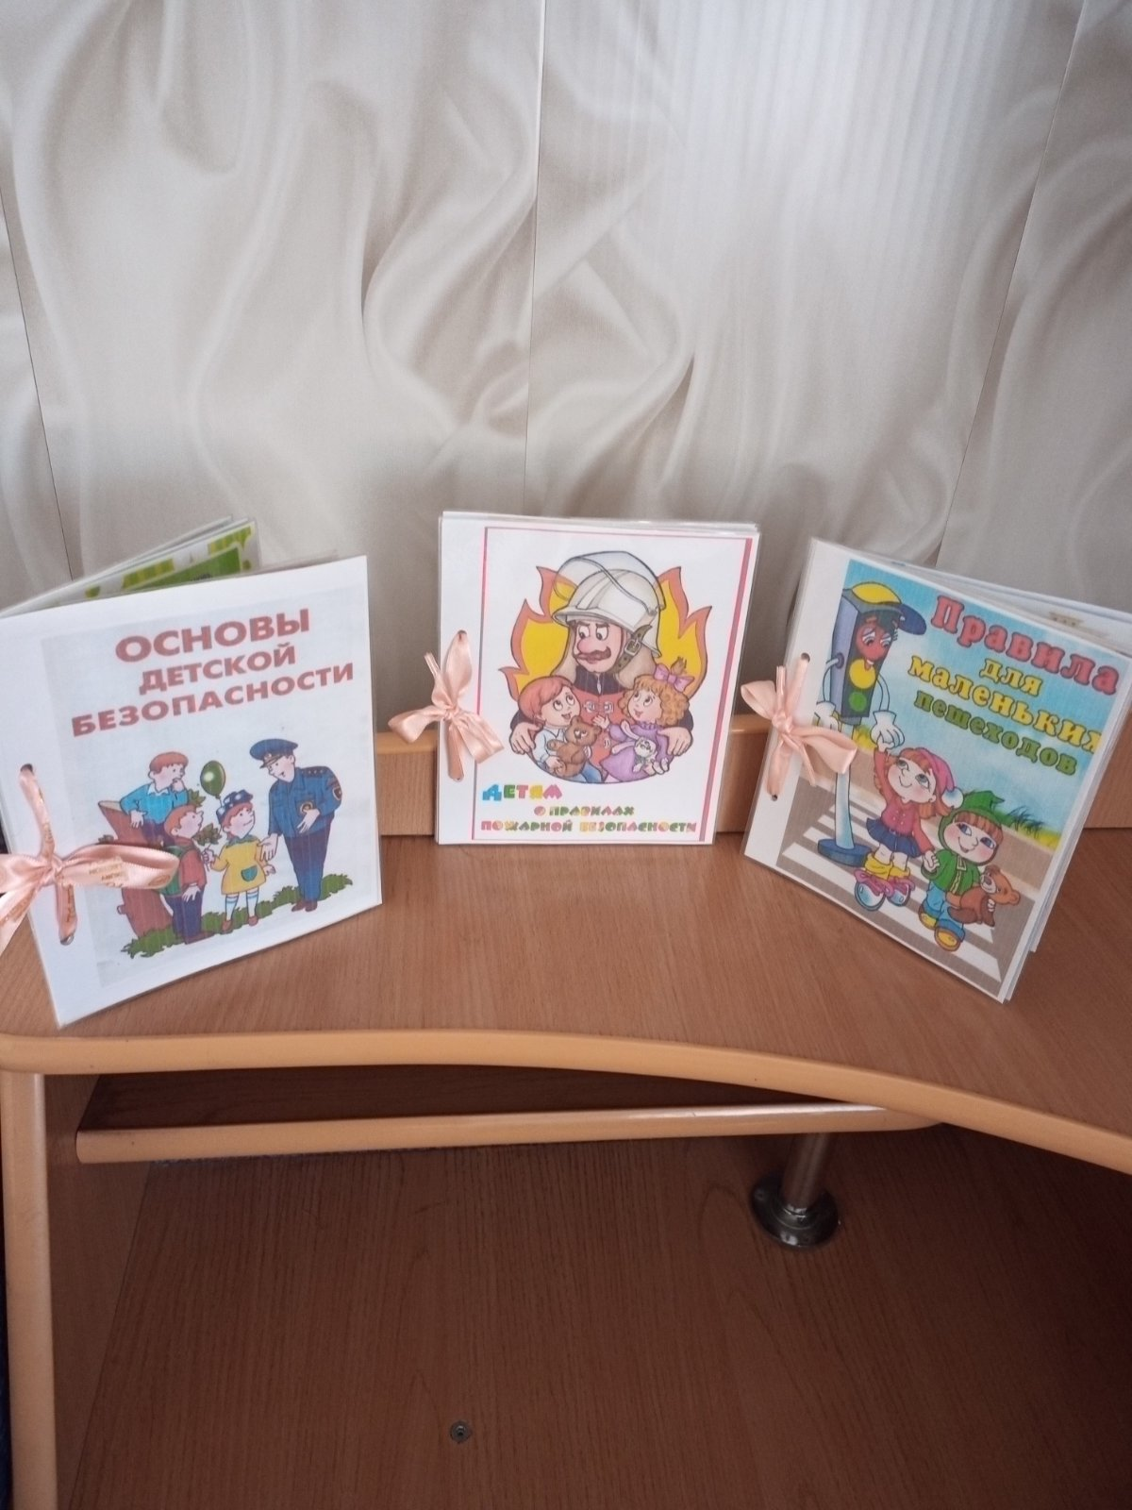

Slide 5
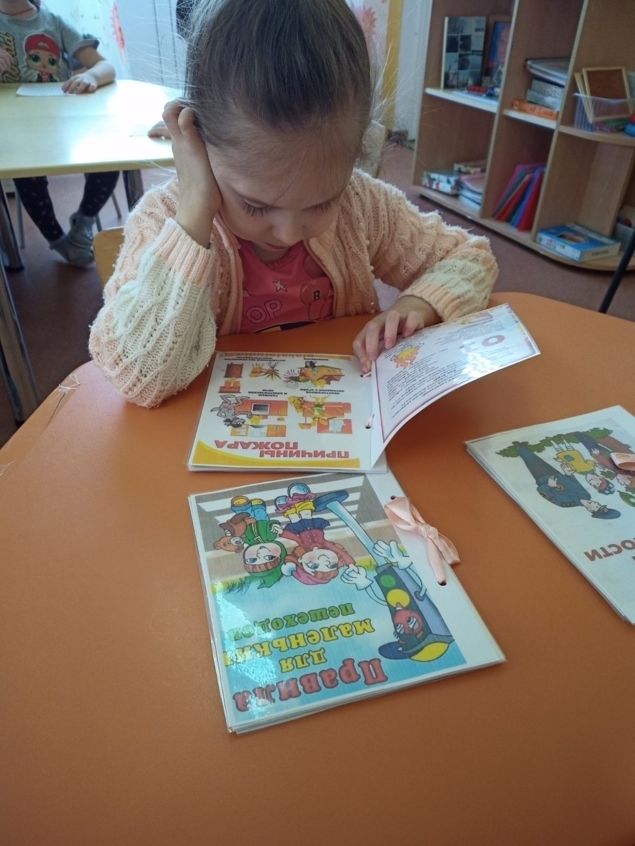
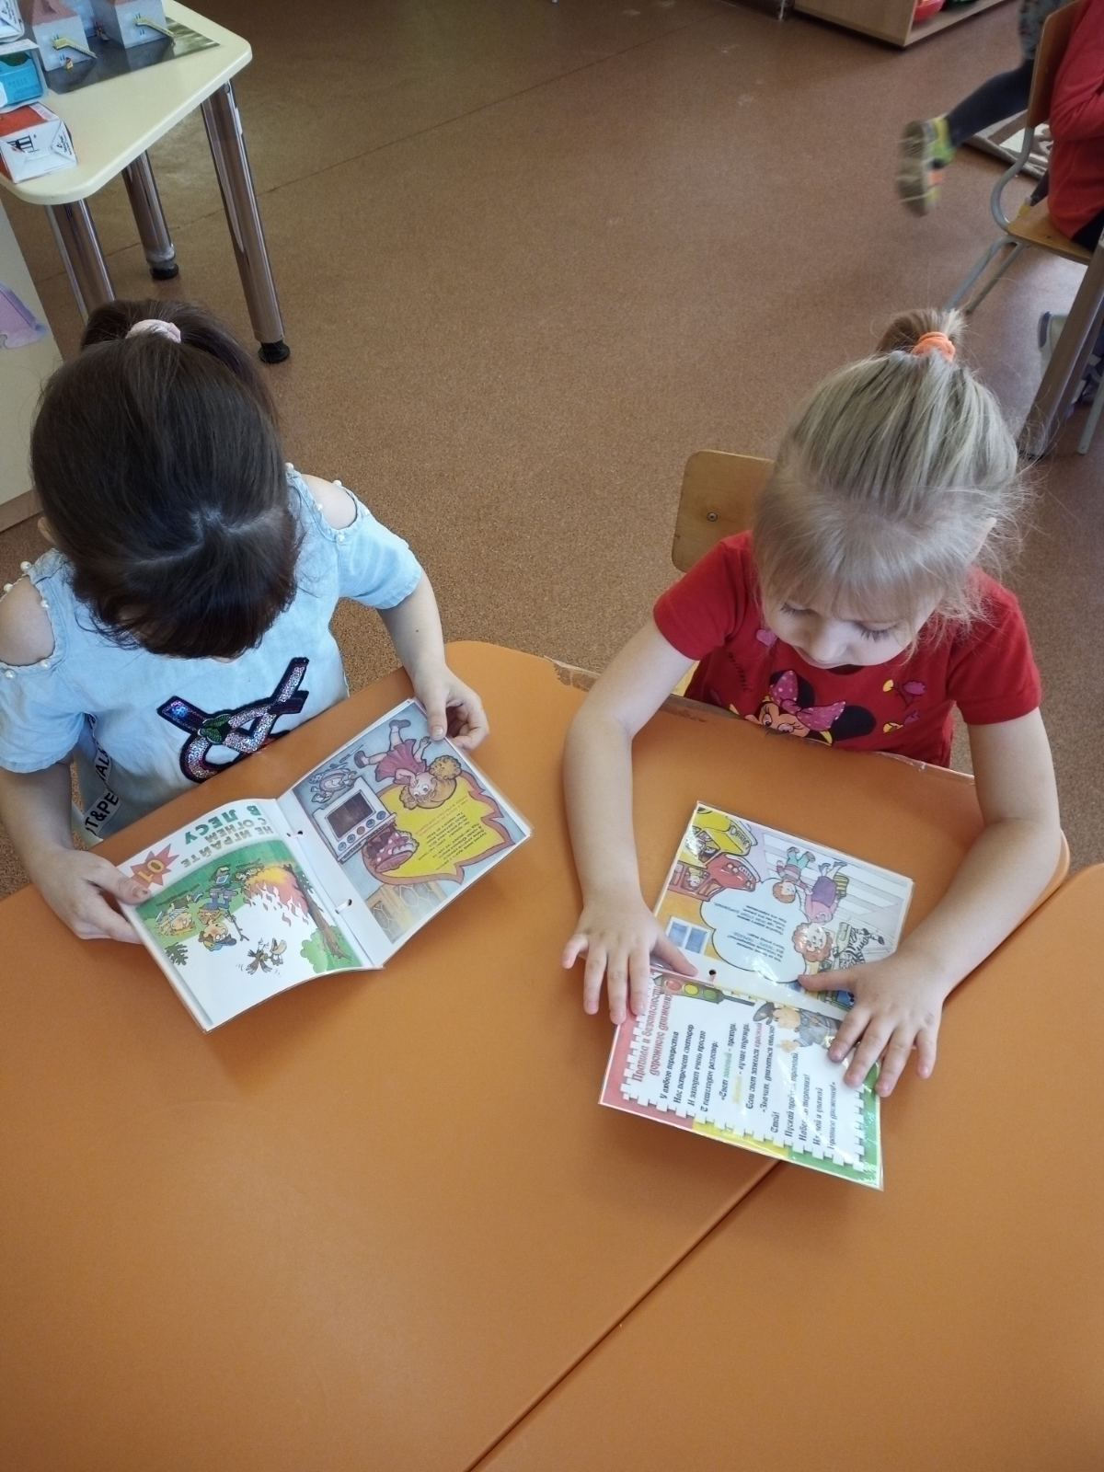

Slide 6
Дидактическая игра: «Опасные и безопасные предметы»
Цель: закрепить знания детей об опасных и безопасных для жизни предметах.
Задачи: Развивать умение объяснять свой выбор, внимание, мышление, речь.
Оборудование и материалы: 2 игровых поля, набор картинок 30 штук.
Ход игры: (1 вариант) играют 2 детей, 1 ребёнок правильно и быстро раскладывает на игровом поле картинки опасных предметов, 2 ребёнок картинки безопасных предметов. (2 вариант) «Четвёртый лишний». Перед ребёнком раскладываются картинки в количестве 4 штук. 3 картинки безопасных предметов и 1 картинку из набора опасных предметов. Нужно выбрать какой предмет лишний и дать объяснение почему.

Slide 7
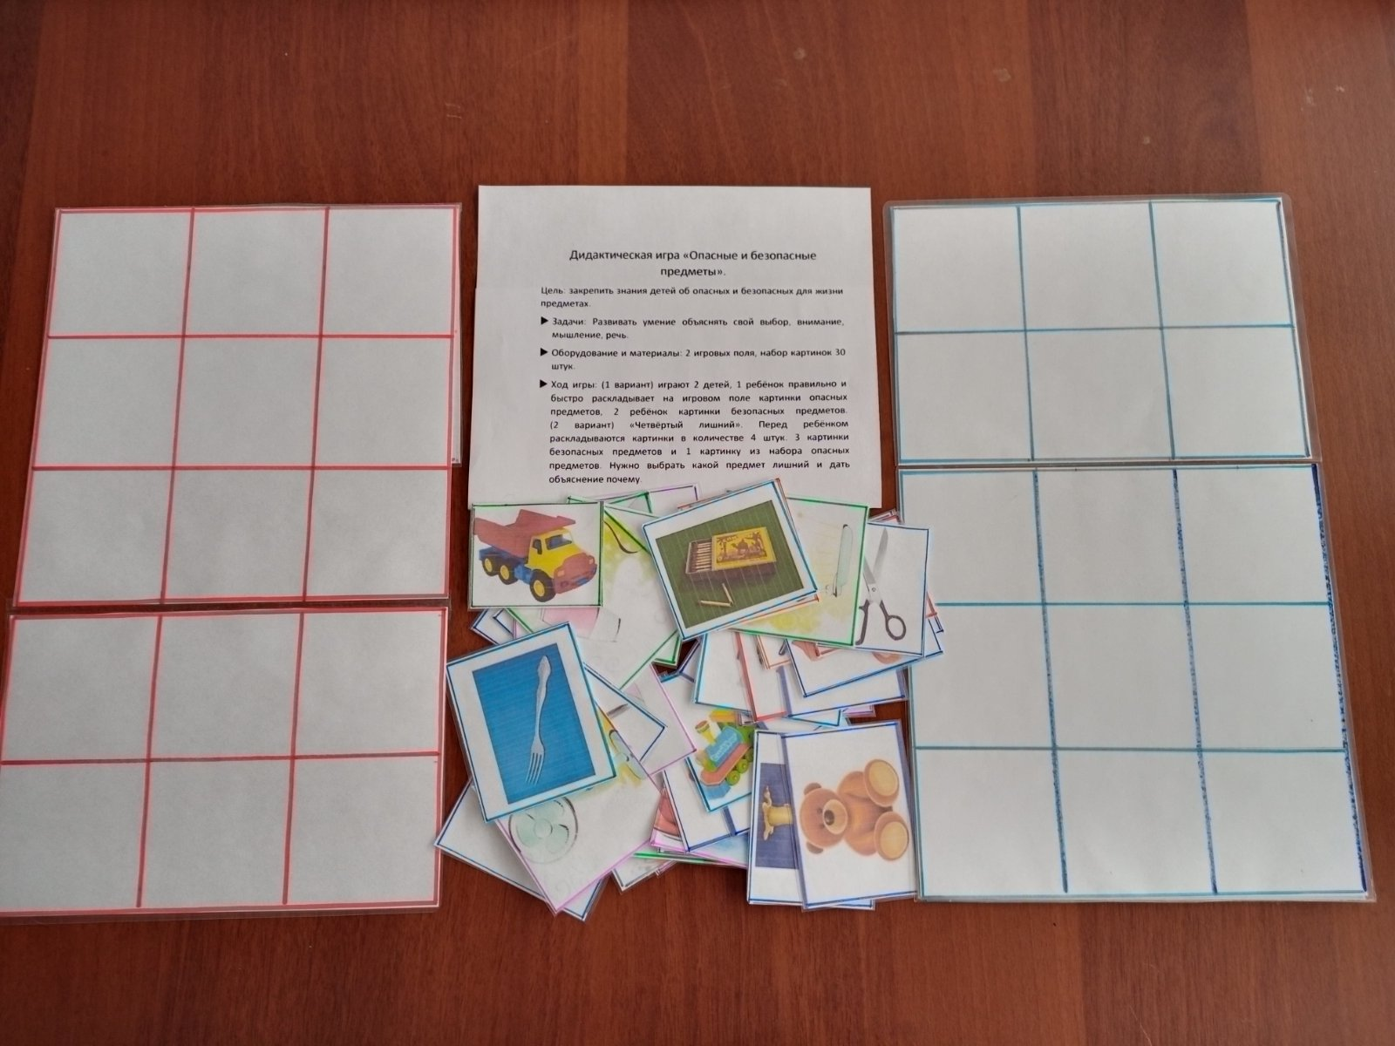

Slide 8
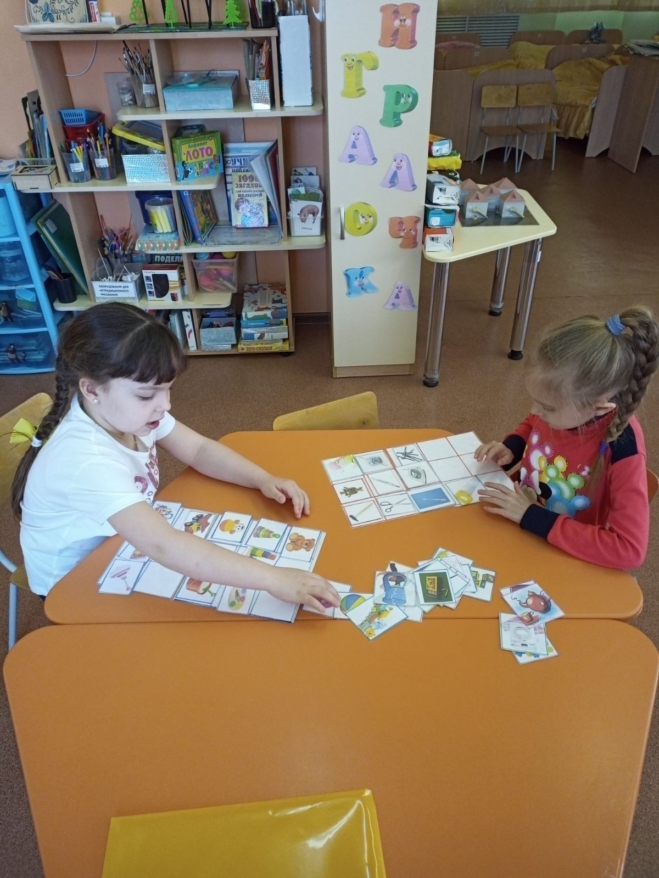
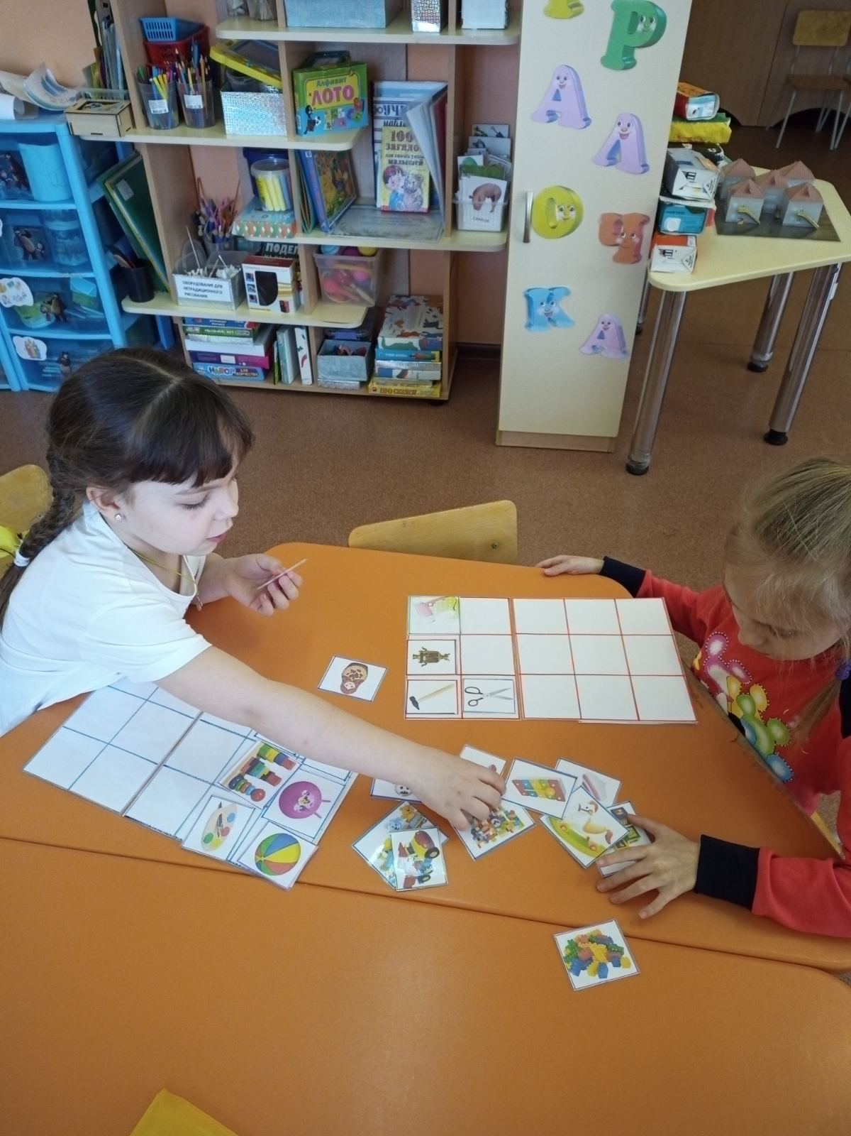

Slide 9
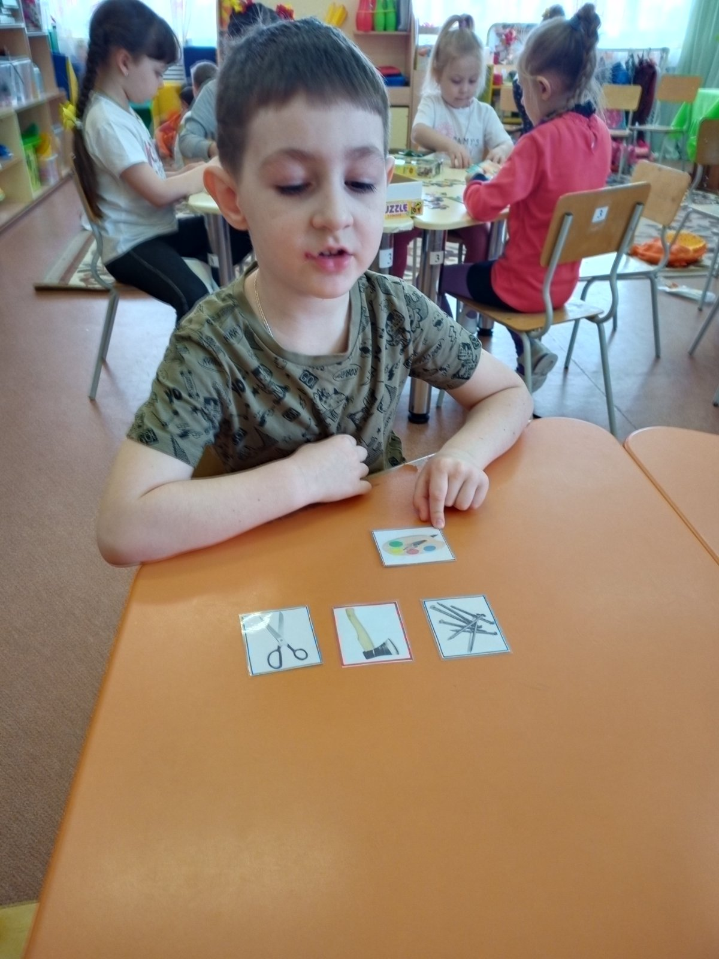
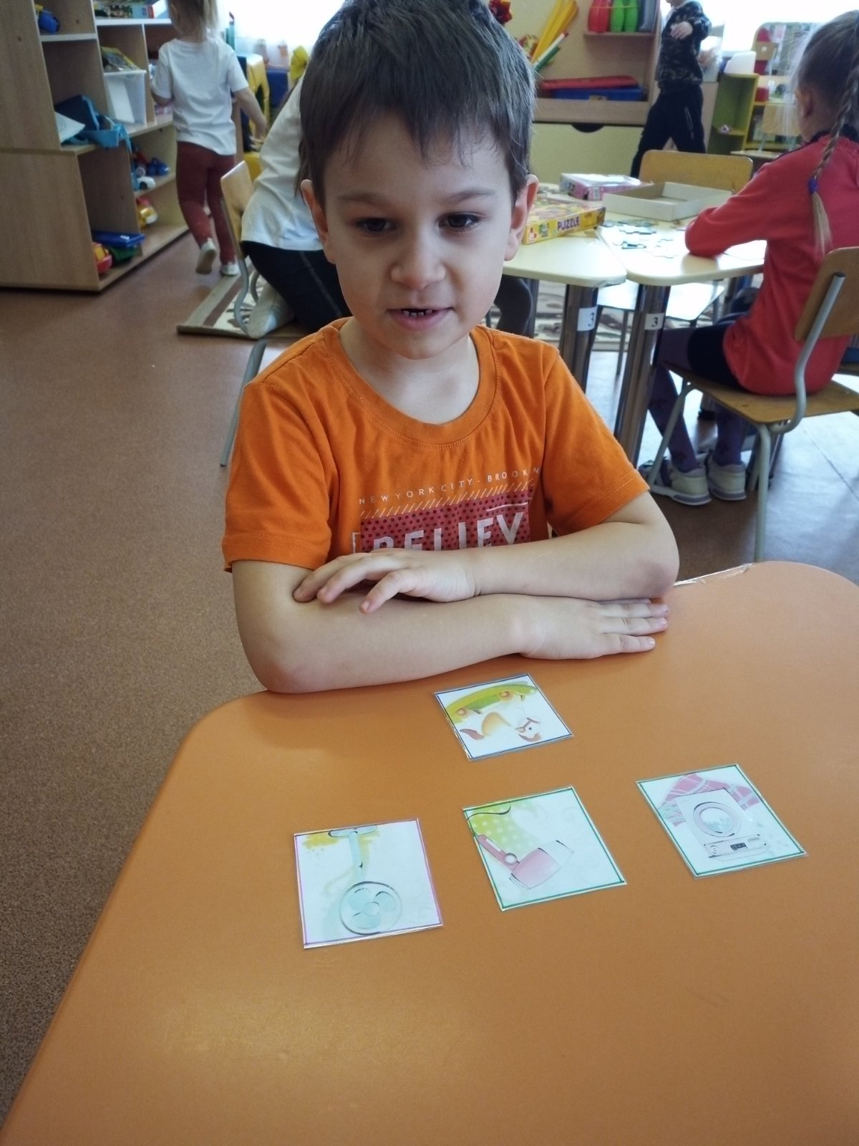

Slide 10
Спасибо за внимание!

